Slide 1
Dotkněte se inovací
CZ.1.07/1.3.00/51.0024
Funkce sinus

Slide 2
Základní informace
Škola: Soukromé gymnázium AD FONTES, o. p. s.
Autor: Mgr. Alena Studničková
Předmět: Matematika
Anotace: Prezentace je určena pro studenty druhého ročníku středních škol a sextu víceletých gymnázií. Seznamuje studenty se základními charakteristikami funkce sinus, jejím grafem, vlastnostmi a parametry ovlivňujícími výslednou podobu grafu. Studenti pak využijí tabletů pro konstrukce grafů funkce sinus.
Materiál je zpracován v rámci projektu Dotkněte se inovací CZ.1.07/1.3.00/51.0024

Slide 3
Funkce sinus je ...
Funkční předpis
f: y = sin x
Definiční obor
D(f) = ℜ
Obor hodnot
H(f) = ⟨-1; 1⟩
Graf
sinusoida

Slide 4
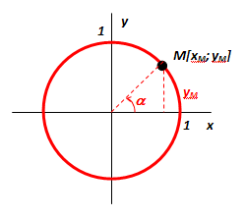
f : y = sin α = y_{M}
definice podle jednotkové kružnice

Slide 5
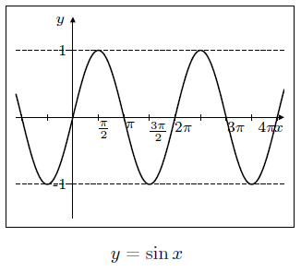
f : y = sin x
graf

Slide 6

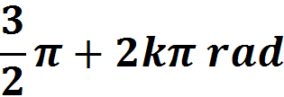
Vlastnosti funkce sinus:
není prostá
je omezená zdola v -1 a shora v 1
je lichá
je periodická s periodou 360° (2π rad)
má extrémy:
maximum v 90° + k.360° ( )
minimum v 270°+ k.360° ( )

Slide 7
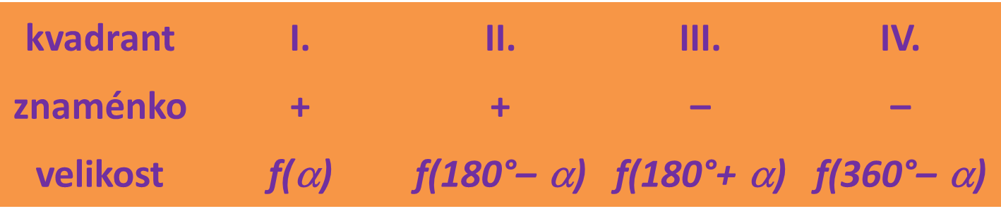
Vlastnosti funkce sinus:
monotonie:
rostoucí v (0°; 90°) ∪ (270°; 360°) *⁾
klesající v (90°; 270°) *⁾
hodnoty funkce dle kvadrantů:
*⁾ plus příslušná perioda

Slide 8
A něco pro praxi...
pro náčrtky grafů je dobré vědět, že pokud:
y = c . f(ax + b) + d,
pak a.....ovlivňuje periodu („do šířky“)
a > 1 zmenšuje, a < 1 zvětšuje
b.....posun ve směru osy x
+ doleva, – doprava
c.....změna oboru hodnot („na výšku“)
c > 1 zvětšuje, c < 1 zmenšuje
d.....posun ve směru osy y
+ nahoru, – dolů

Slide 9
Zdroje
POLÁK, Josef. Středoškolská matematika v úlohách I. 1. vyd. Praha: Prometheus, 1996, 344 s. ISBN 80-7196-021-7.
PETÁKOVÁ, Jindra. Matematika: příprava k maturitě a k přijímacím zkouškám na vysoké školy. 1. vyd. Praha: Prometheus, 1998, 303 s. Učebnice pro střední školy (Prometheus). ISBN 80-7196-099-3.
ODVÁRKO, Oldřich. Matematika pro gymnázia: goniometrie. 3. vyd. Praha: Prometheus, 2001, 139 s. Učebnice pro střední školy (Prometheus). ISBN 80-7196-203-1.
ODVÁRKO, Oldřich. Sbírka úloh z matematiky pro gymnázia: goniometrie. 1. vyd. Praha: Prometheus, c1997, 44 s. Učebnice pro střední školy (Prometheus). ISBN 80-7196-053-5.
Funkce (matematika). In: Wikipedia: the free encyclopedia [online]. San Francisco (CA): Wikimedia Foundation, 2001- [cit. 2013-02-01]. Dostupné z: http://cs.wikipedia.org/wiki/Funkce_(matematika)
Sinus. In: Wikipedia: the free encyclopedia [online]. San Francisco (CA): Wikimedia Foundation, 2001- [cit. 2013-02-14]. Dostupné z: http://cs.wikipedia.org/wiki/Sinus
http://user.mendelu.cz/marik/grafy-zakl-fci.pdf
Goniometrická funkce. In: Wikipedia: the free encyclopedia [online]. San Francisco (CA): Wikimedia Foundation, 2001- [cit. 2013-02-14]. Dostupné z: http://cs.wikipedia.org/wiki/Goniometrick%C3%A1_funkce

